Slide 1
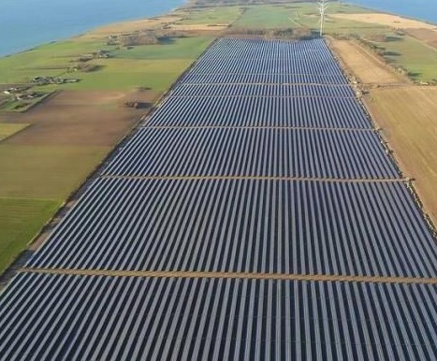
Velkommen til årsmøde 2024 i DN Hjørring

Slide 2
Dagsorden
Valg af dirigent
Bestyrelsens årsberetning
Valg af medlemmer og suppleanter til bestyrelsen
Forslag fra medlemmerne
Eventuelt
Efter årsmødet oplæg af administrationschef Ole Madsen fra Hjørring Vandselskab der fortæller om selskabets arbejde med grundvandsbeskyttelse og rent drikkevand.

Slide 3
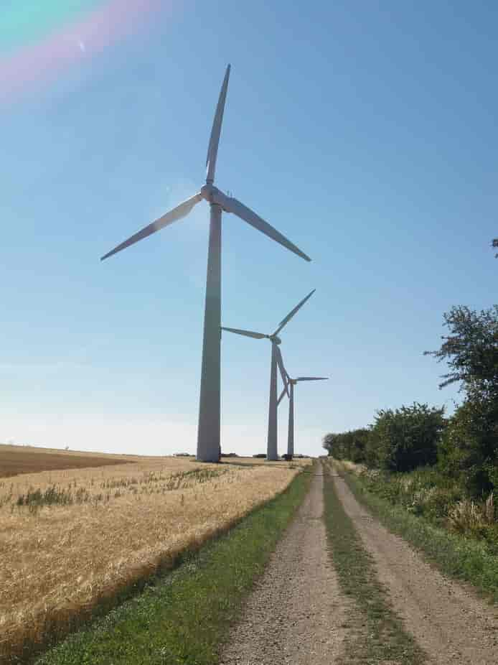
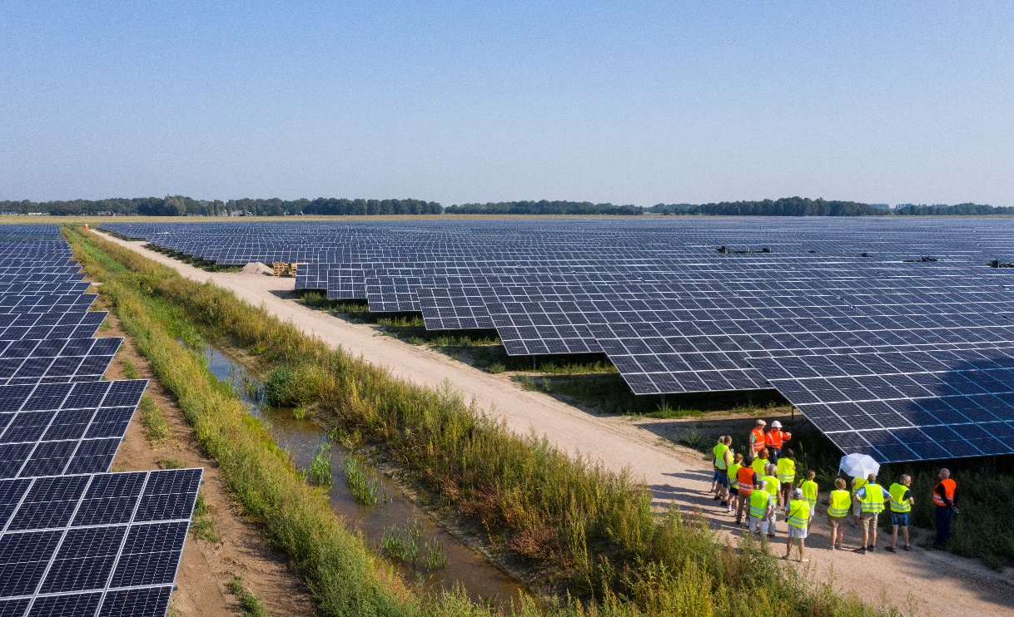
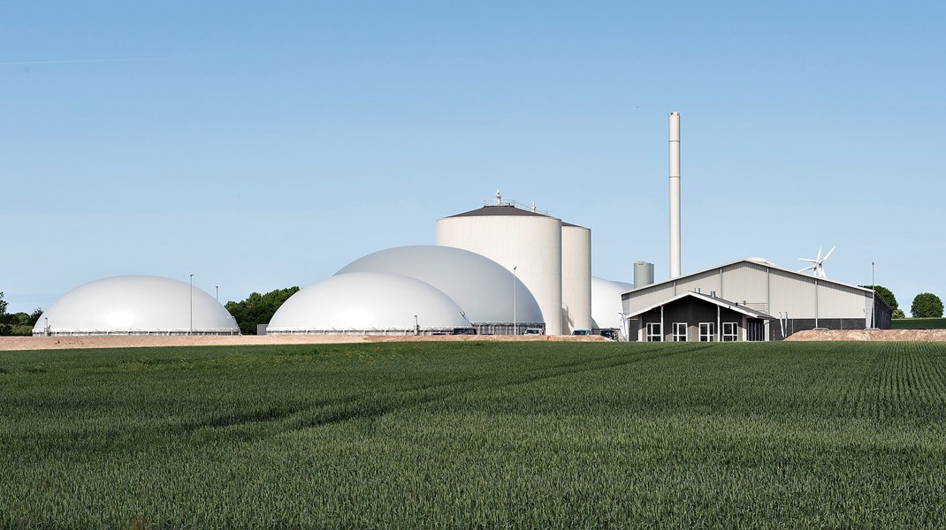
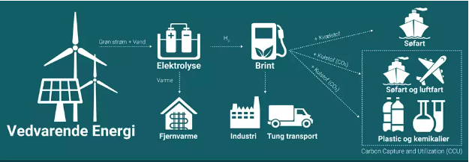
Energi

Slide 4
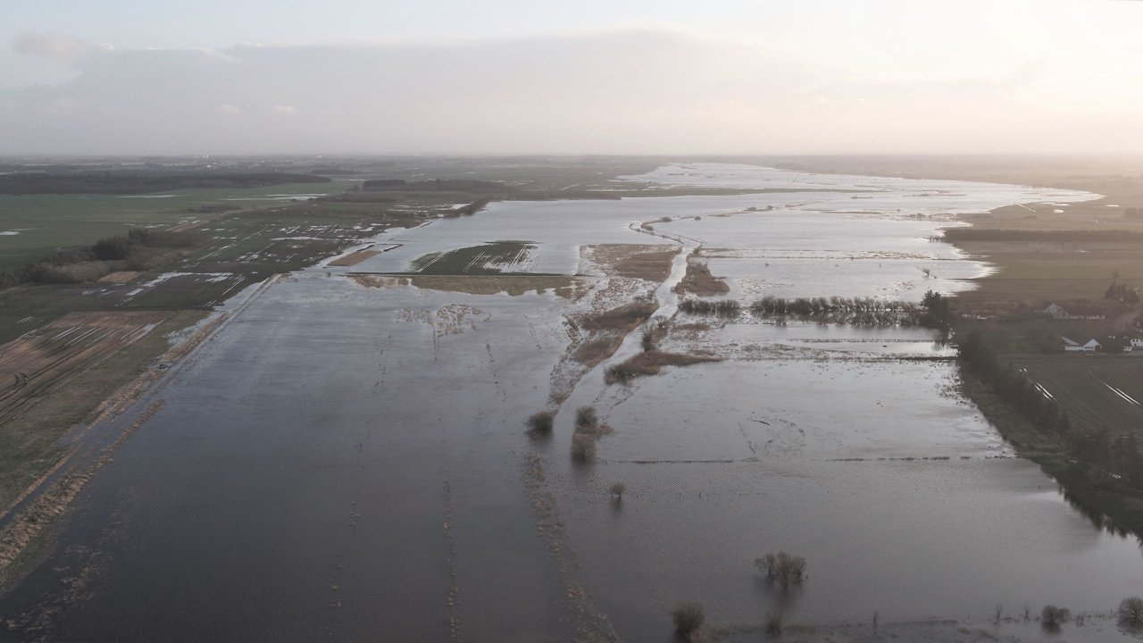
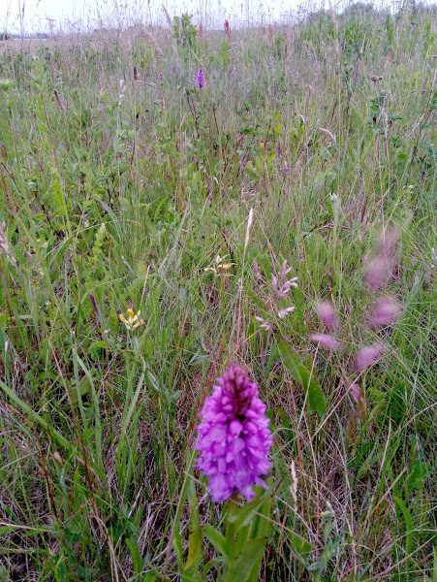
Klimaforandringer og Biodiversitet

Slide 5
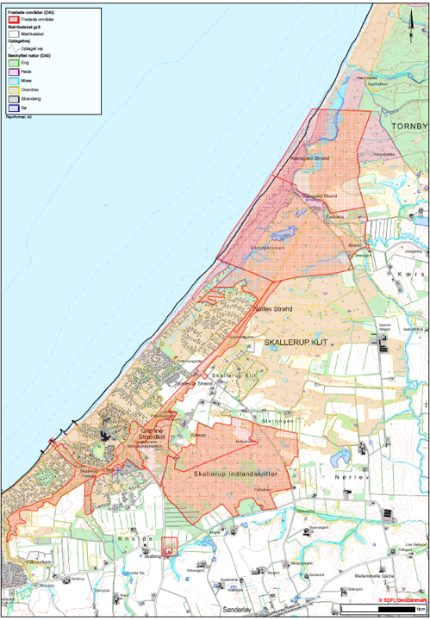
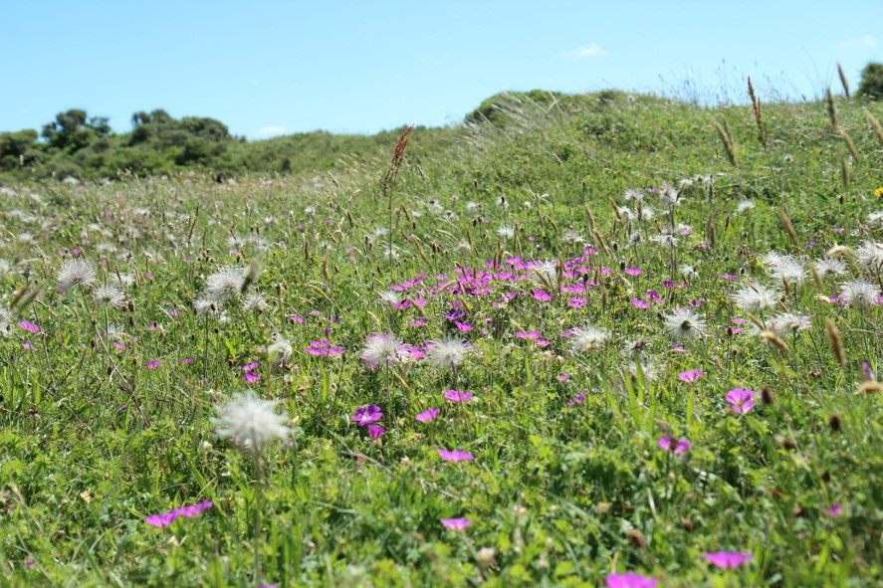
Fredninger
Tversteds Grønne Front
Skallerup

Slide 6
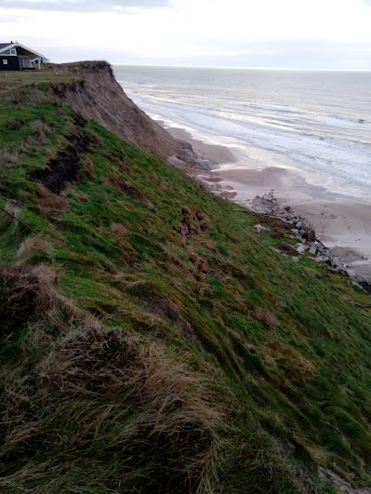
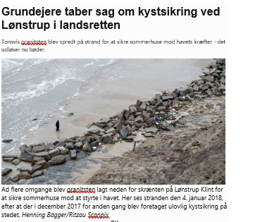
Kystsikring

Slide 7
Drikkevand

Slide 8
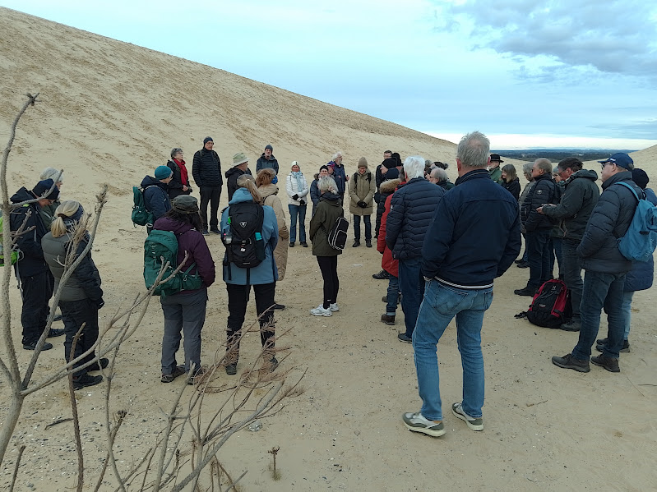
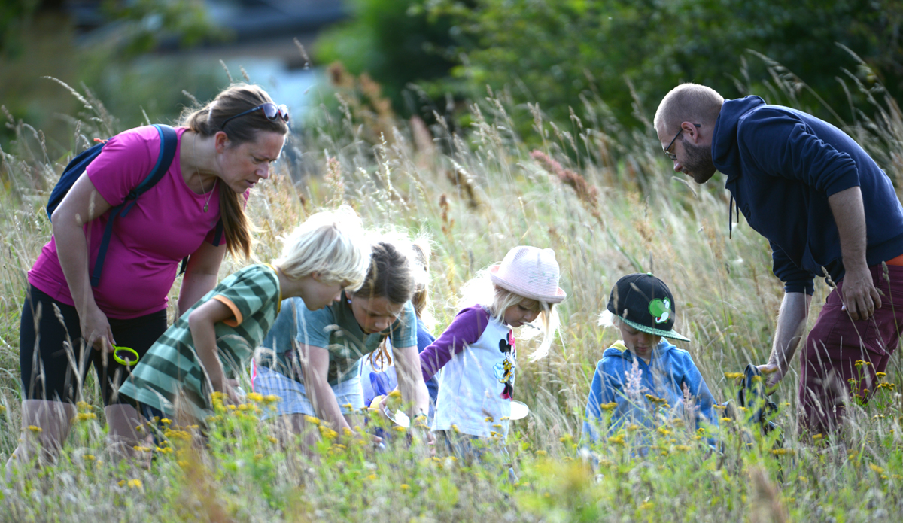
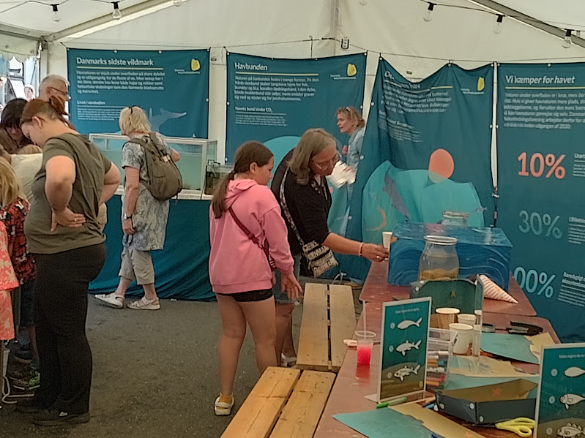
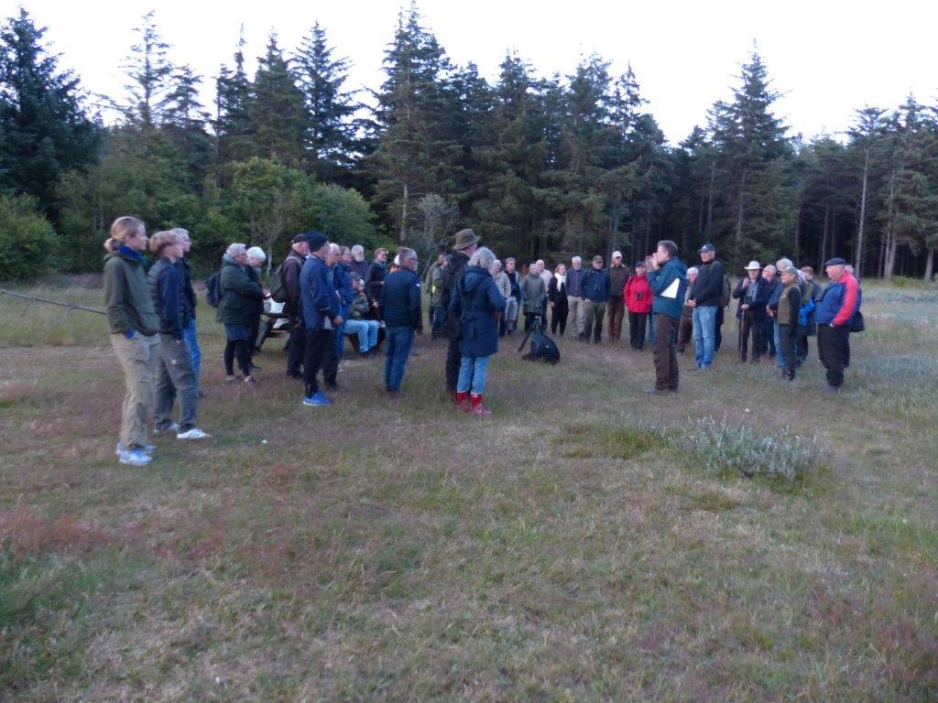
Arrangementer

Slide 9
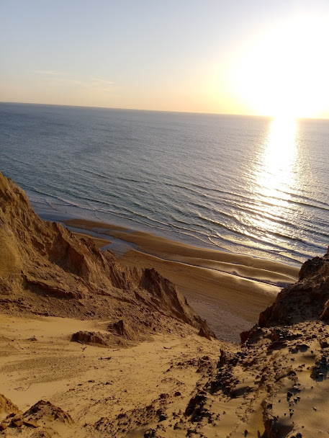
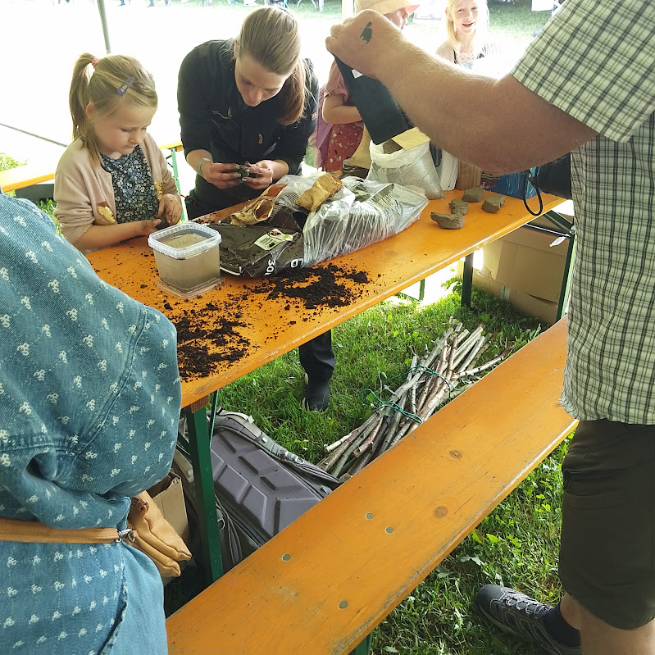
Tak for jeres opmærksomhed

